Slide 1
«Ориентиры современного детства»

Slide 2
История вопроса:
Преобладание подхода поддерживающего активность прежде всего взрослого, развивающего, формирующего, воспитывающего ребенка по заранее разработанному плану.
Основной формой работы являлось «занятие», в ходе которого солировал педагог, а дети должны были усвоить транслируемые педагогом ЗУН.
3. Педагог строго следовал написанному заранее сценарию-конспекту, при этом не учитывал интересы детей.
4. Образовательные программы задавали четкие нормативы развития ребенка. Ко всем детям одного возраста предъявлялись одинаковые требования.
5. Образовательные программы задавали четкие нормативы развития ребенка. Ко всем детям одного возраста предъявлялись одинаковые требования.
6. Качество работы данного детского сада оценивалось по степени выполнения единых возрастных нормативов развития ребенка по так называемым промежуточным и итоговым аттестациям.

Slide 3
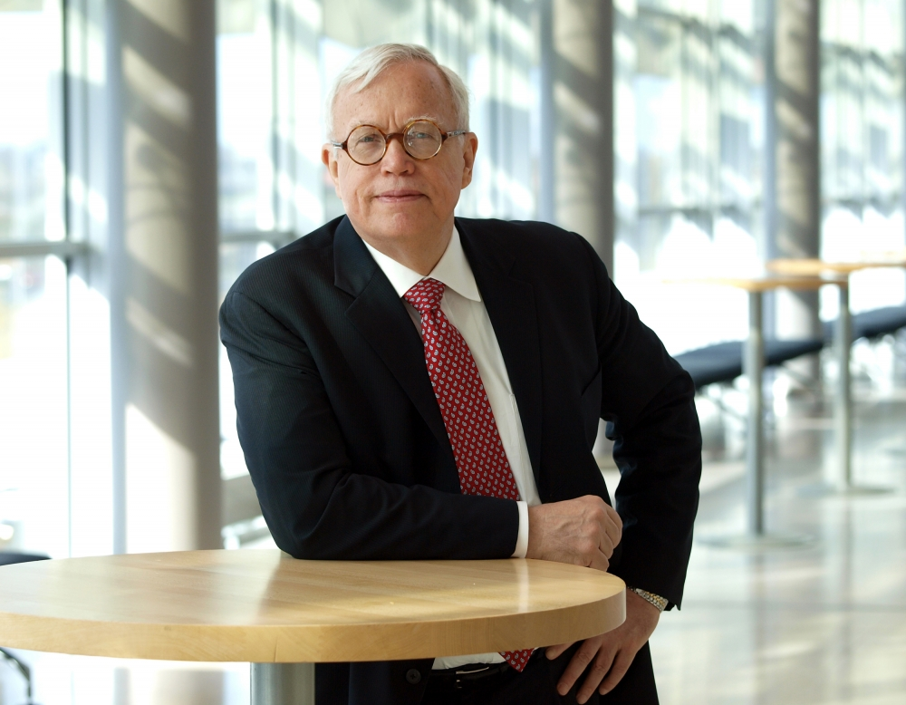
Джеймс Хекман
Американский экономист. Лауреат Нобелевской премии
Организовал лонгитюдное исследование «Как инвестиции в дошкольное образование влияют на экономический рост».
В ходе исследования, которое длилось на протяжении 35 лет, были сделаны выводы: вложения в самом раннем возрасте (0-6 лет) являются наиболее эффективными с точки зрения развития человека.
«Обучение в ранние годы порождает обучение в дальнейшем, ранний успех является основой успехов впоследствии, точно так же, как ранняя неудача порождает неудачи в дальнейшем»

Slide 4
Первые шаги к переменам.
В 2009 году были введены ФГТ (Федеральные государственные требования). Была сделана попытка отказаться от доминирования «занятий» в образовательном процессе и утвердить игру, как основную форму работы.
Но нормативы развития сохранились и должны были служить основанием оценки качества работы педагога.
При подобных требованиях не могло быть и речи ни о какой индивидуализации.

Slide 5
В 2013 году был принят Федеральный Государственный Образовательный Стандарт.
«Стандарт- особого вида», «стандарт разнообразия в детстве», «Стандарт детства ради детства», «Детоцентризский стандарт» – Асмолов А. Г.

Slide 6
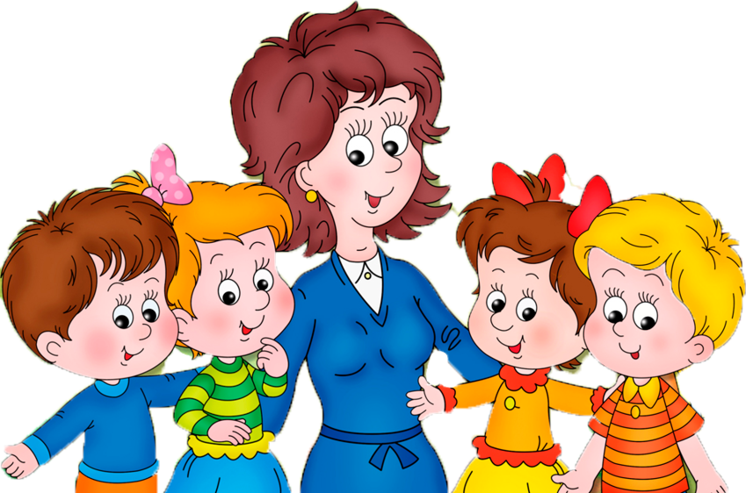
«Теперь воспитатель не только проводник в мир культуры, но и посредник, представляющий инициативу, активность и самостоятельность ребенка» – Карабанова О.
«Акцент с учебных результатов, сдвинут на активную социализацию:
развитие мотивационной потребности, самостоятельности;
любознательности;
развитие способности общаться, сотрудничать;
формирование жизненных потребностей» – Карабанова О.

Slide 7
Стандарт разработан на основе:
Конституции РФ
Законодательства РФ
Конвекции ООН о правах ребенка
Принципы:
поддержка и разнообразие детства; сохранение уникальности и самоценности детства как важного этапа в общем развитии человека;
личностно- развивающий и гуманистический характер взаимодействия взрослых( родителей(законных представителей)), педагогических работников и детей.
уважение личности ребенка;
реализация Программы в формах специфических для детей данной возрастной группы, прежде всего в форме игры.

Slide 8
Основные принципы дошкольного детства:
Полноценное проживание ребенком всех этапов детства, обогащение детского развития;
Построение образовательной деятельности на основе индивидуальных особенностей каждого ребенка, при котором сам ребенок становится активным в выборе содержания своего образования, становится субъектом образования;
Содействие и сотрудничество детей и взрослых, признание ребенка полноценным участником (субъектом) образовательных отношений;
Поддержка инициативы детей в различных видах деятельности;
Сотрудничество Организации с семьей;
Приобщение детей к социокультурным нормам, традициям семьи, общества и государства.
Формирование познавательных интересов и познавательных действий ребенка в различных видах деятельности;
Возрастная адекватность дошкольного образования( соответствие условий, требований, методов возрасту и особенностям развития);
Учет этнокультурной ситуации развития детей.

Slide 9
Стандарт включает в себя требования к:
- структуре Программы и ее объему;
- результатам освоения программы;
- условиям освоения программы.

Slide 10
Домашнее задание:
Изучить ФГОС ДО
Изучить Программу ДО
Составить макет «Мой выпускник» (Достижения ребенка определенного возраста)

